Slide 1
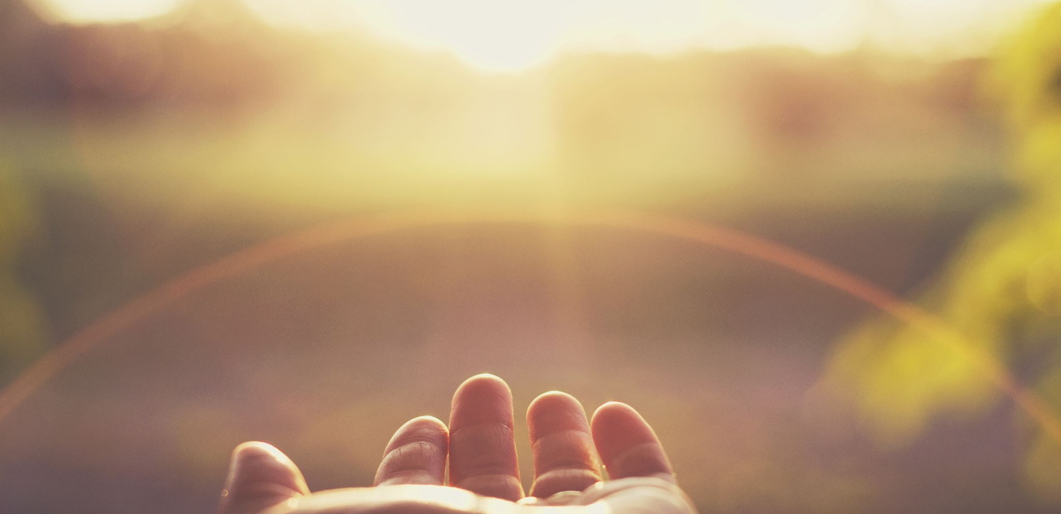
GODSVERTROUWEN
VERTROUWEN OP GOD IN DE WERELD VAN 2025

Slide 2
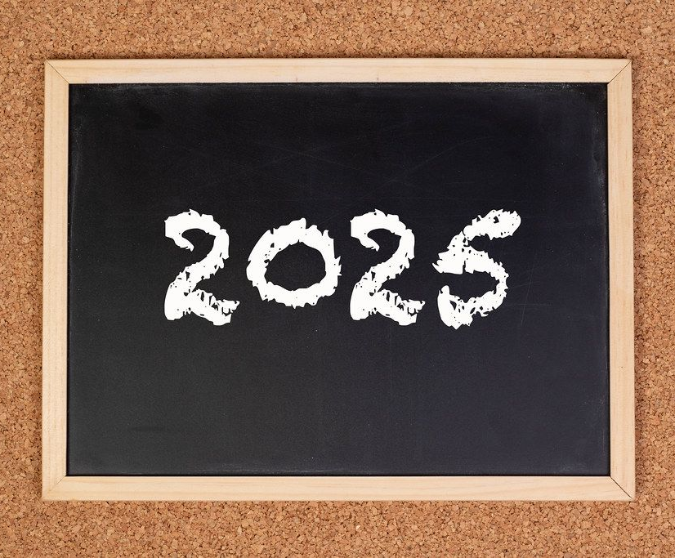
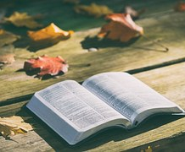
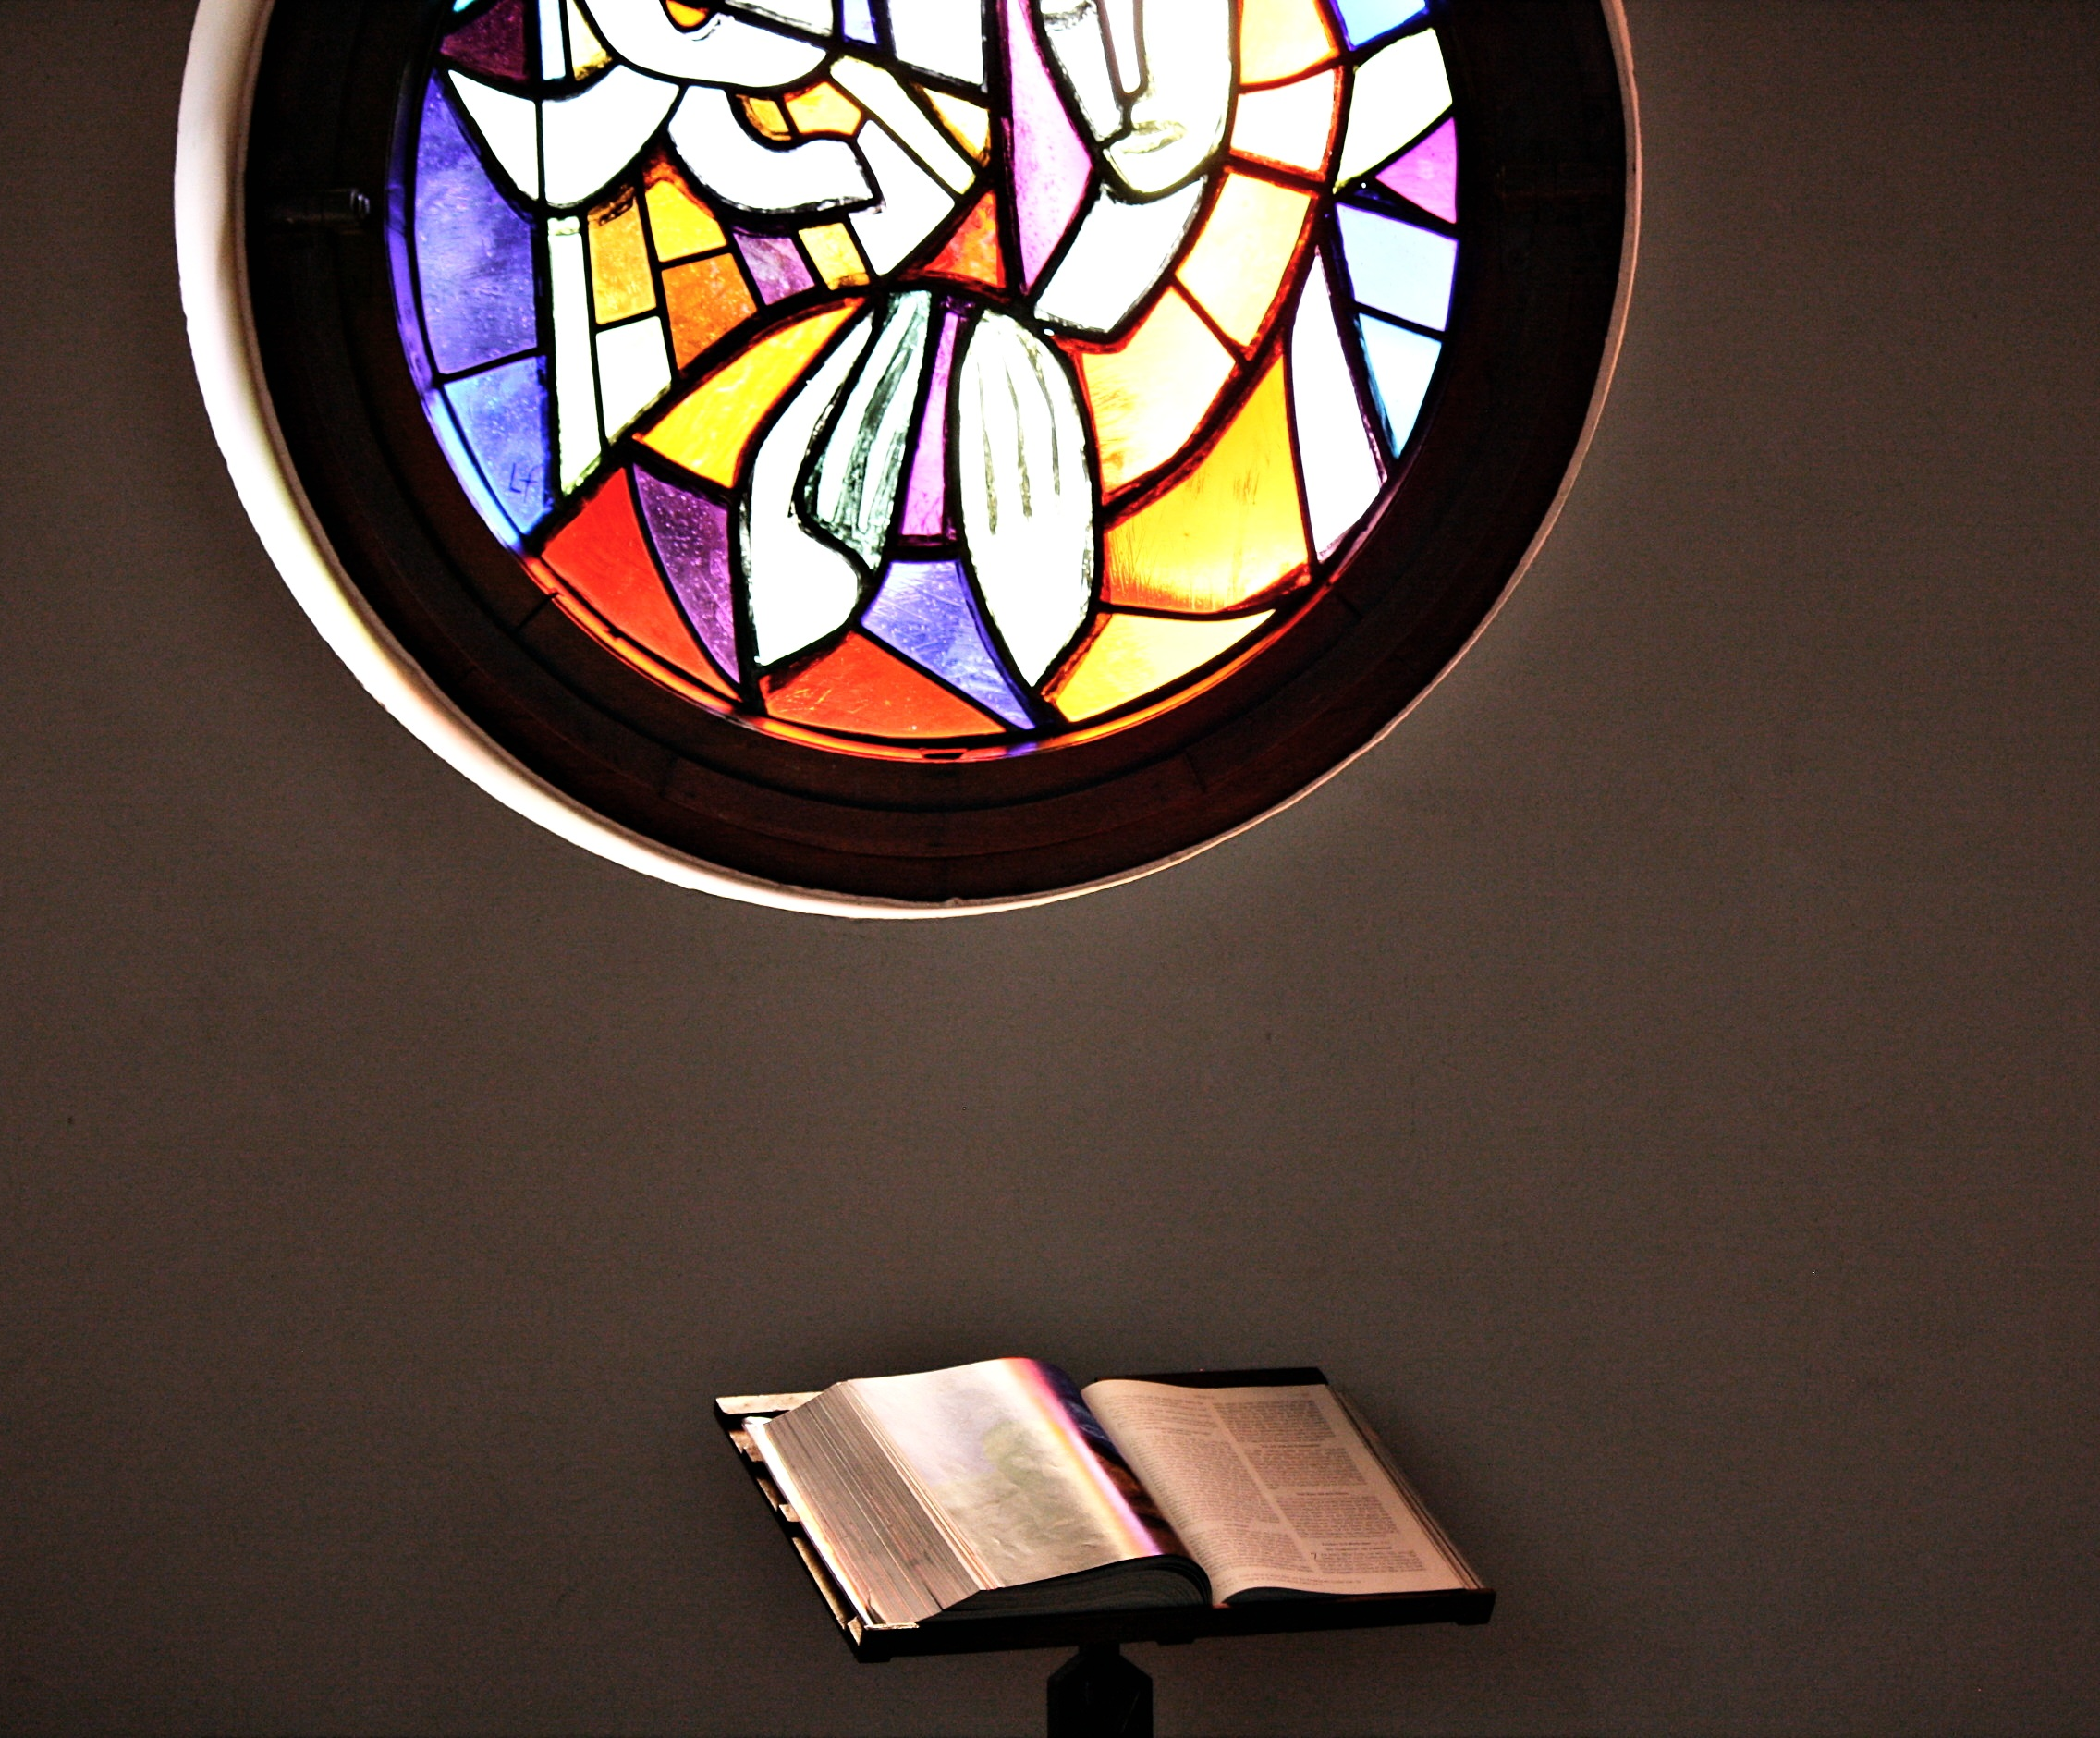
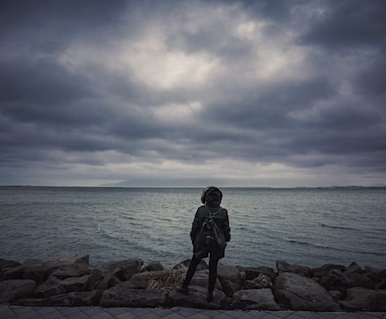
INDELING
De wereld van 2025
Geschiedenis
Nu
Toekomst
Deze foto van Onbekende auteur is gelicentieerd onder CC BY
Deze foto van Onbekende auteur is gelicentieerd onder CC BY-NC-ND

Slide 3
GODSVERTROUWEN
‘Godsvertrouwen’ is een mooi woord en een rijk bezit.
Wat kun je méér en beter hebben?
Als je leven door Godsvertrouwen wordt beheerst, wat kan je dan nog gebeuren?
Als je onder alle omstandigheden het gevoel hebt dat je op Hem kunt rekenen, dat Hij je de weg wijst in het donker, je opraapt als je bent gevallen, dat Hij je ziet en bij je is…
Wat is dat een weelde: ´Godsvertrouwen’

Slide 4
GODSVERTROUWEN
WANTROUWEN
EIGEN WAARHEID

Slide 5
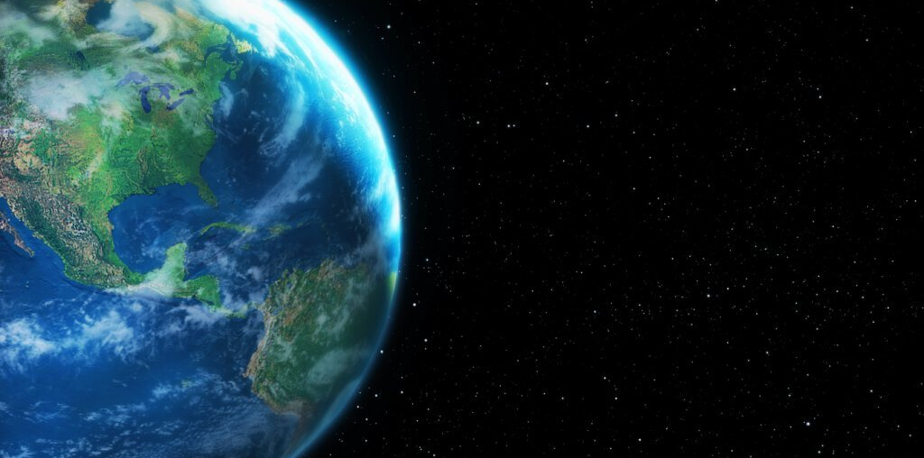
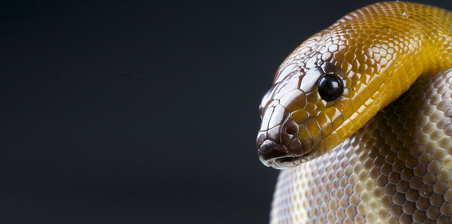
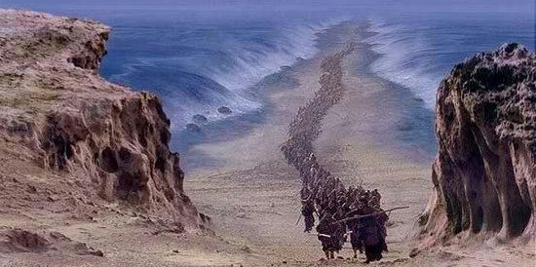
GODSVERTROUWEN
DOOR DE HEERE IS ER EEN GESCHIEDENIS VOL HOOP
Schepping Wat een God!
Na de zondeval Wat een genadig God!
Uit Egypte Boven alle wereldleiders

Slide 6
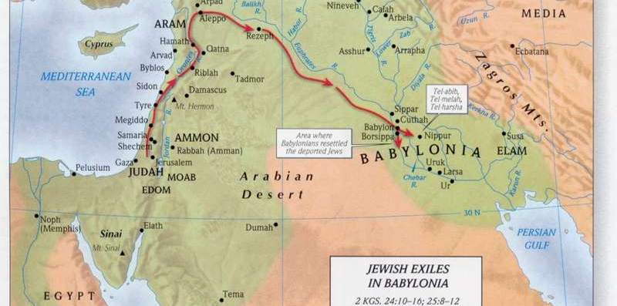
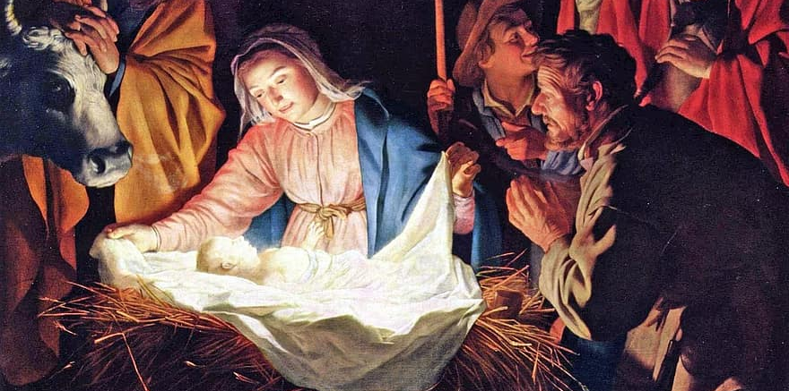
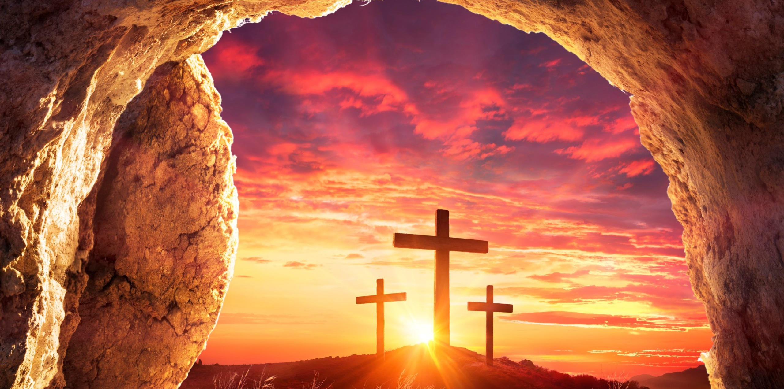
GODSVERTROUWEN
Deze foto van Onbekende auteur is gelicentieerd onder CC BY-SA
DOOR DE HEERE IS ER EEN GESCHIEDENIS VOL HOOP
Terugkeer Babel De HEERE is Koning
Christus komt De HEERE betrouwbaar
Christus komt De HEERE is de Redder

Slide 7
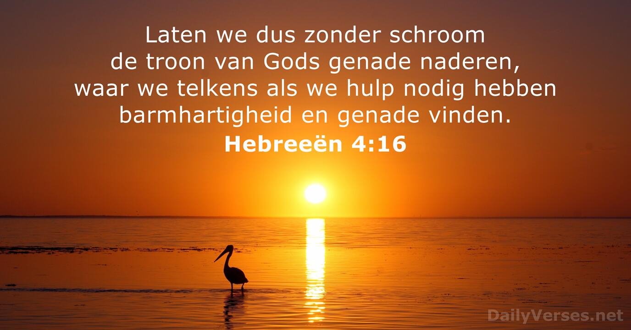
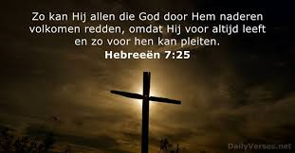
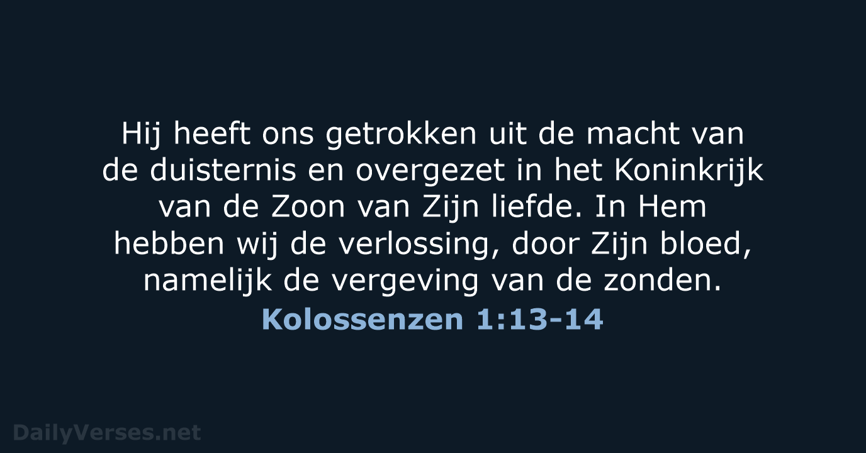
GODSVERTROUWEN
DOOR DE HEERE IS ER EEN TOEKOMST VOL HOOP
NU:
Altijd toegang Hebreeën 4-14-16
Christus pleit Hebreeën 7:25-28
Christus – erfenis Colossenzen 1:12-14

Slide 8
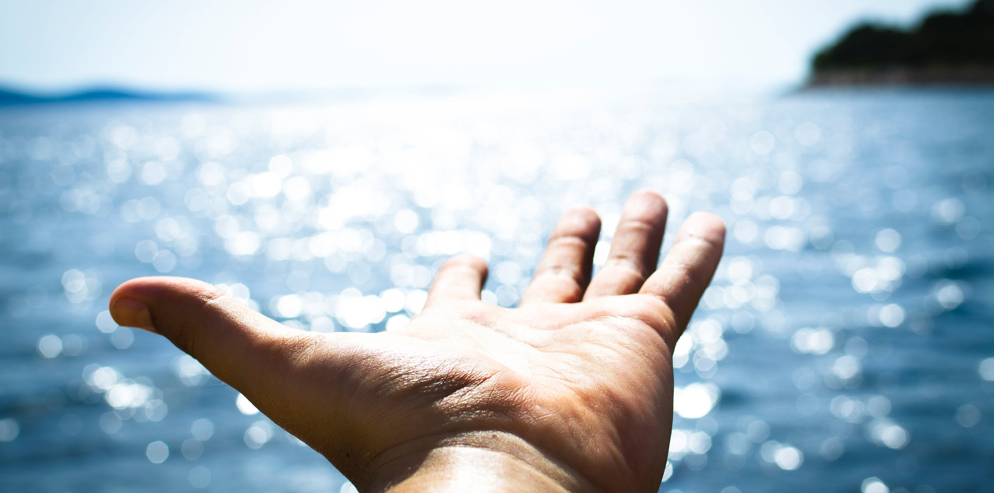
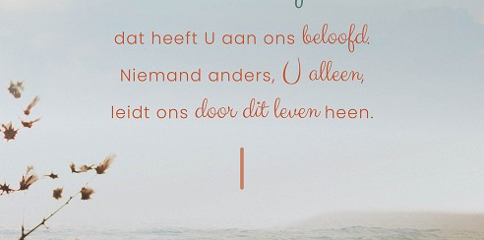
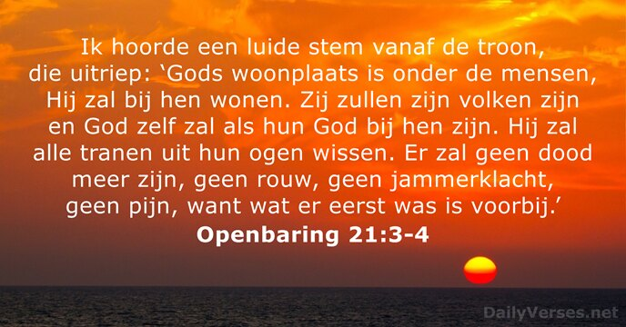
GODSVERTROUWEN
DOOR DE HEERE IS ER EEN TOEKOMST VOL HOOP
Toekomst
Toekomst zeker!
Erfenis zeker!
Wat een toekomst Openbaring 21,22

